Slide 1


Slide 2
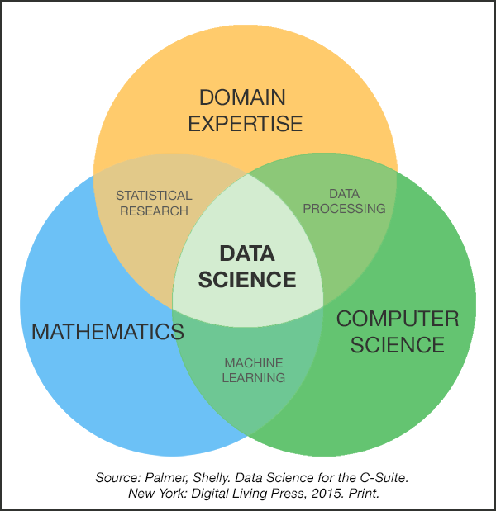
¿Ciencia de Datos?
Pasar desde los datos a elementos de valor para el negocio (insights), usando algoritmos que permitan automatizar esta “extracción de información” (minería) desde grandes repositorios de datos.

Slide 3
¿Ciencia de Datos?
La ciencia de datos aplicada es el proceso de descubrimiento de conocimiento, en el que se diseñan y evalúan sistemas analíticos para robustecer las prácticas diarias de los expertos en el dominio o campo de los problemas, con el fin de mejorar el mundo real que nos rodea.
Busca tener impacto…

Slide 4
¿Cómo (intentar) resolver un problema público?
Definición del problema
Pensamiento analítico de datos
Diseño centrado en las personas
Inteligencia colectiva
Generación de alianzas poderosas
Análisis de evidencia
Medir resultados

Slide 5
¿Cómo (intentar) resolver un problema público?
Definición del problema
Pensamiento analítico de datos
Diseño centrado en las personas
Inteligencia colectiva
Generación de alianzas poderosas
Análisis de evidencia
Medir resultados

Slide 6
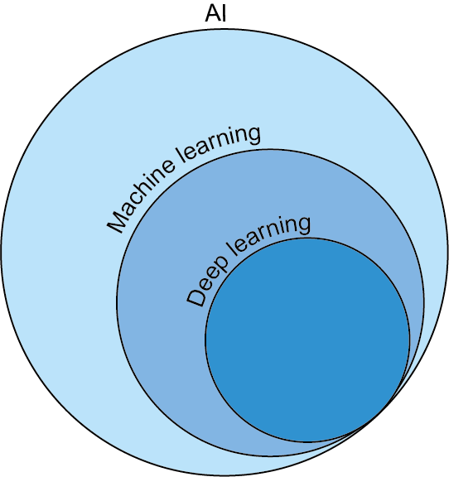
ML ó Aprendizaje automático
Es un subcampo de la inteligencia artificial donde los algoritmos “aprenden” patrones de los datos para realizar una tarea específica.
algoritmo != modelo
https://www.manning.com/books/machine-learning-with-r-the-tidyverse-and-mlr

Slide 7
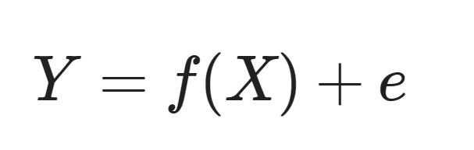
El aprendizaje de máquinas (Machine Learning) es una disciplina científica que consiste en el estudio de algoritmos y modelos estadísticos en el cuál los sistemas computacionales, sin ser explícitamente programado para ellos, mejoran su rendimiento en base a la experiencia, aprendiendo de los datos observados.
En general, el aprendizaje de máquinas (AM) consiste en estrategias para estimar una función f, con el fin de predecir una variable dependiente (Y) en base a variables independientes (X) o realizar inferencia sobre como el cambio de los inputs X afectan el output Y.
Si consideramos que:
X son variables independientes (features, inputs, predictora), como por ejemplo edad, género, escolaridad de madre.
Y es una variable dependiente (output, respuesta, predicha), como por ejemplo, desarrollo psicomotor de un infante.
e es un error aleatorio
Existe una relación entre X e Y de forma general:

Slide 8
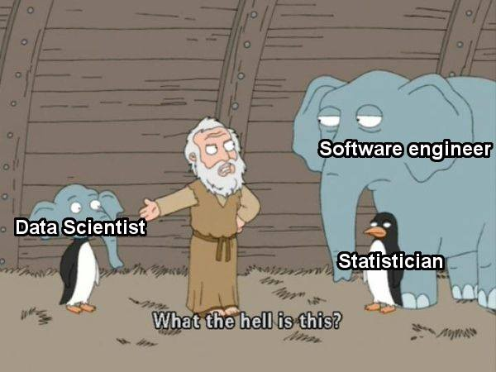

Slide 9
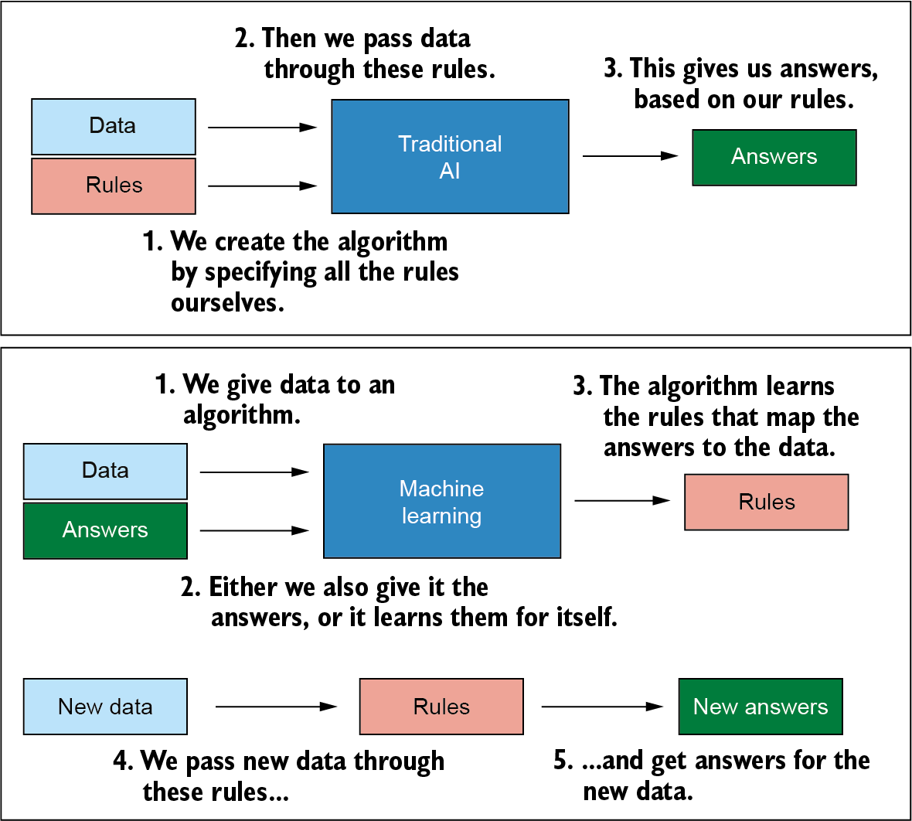

Slide 10
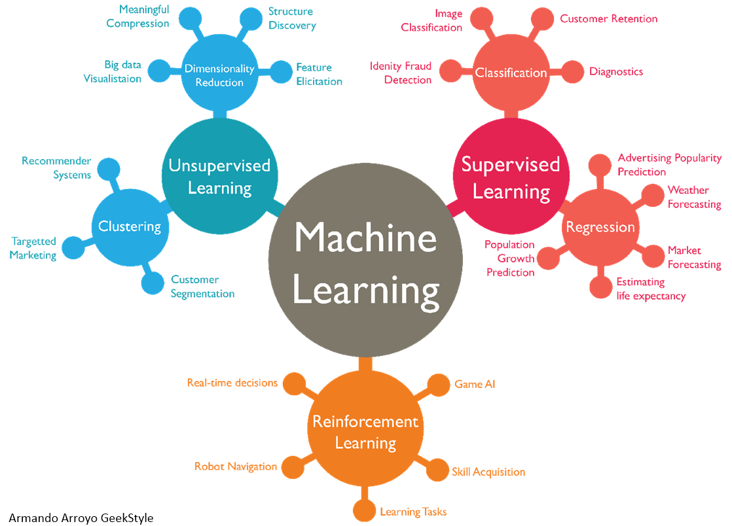

Slide 11
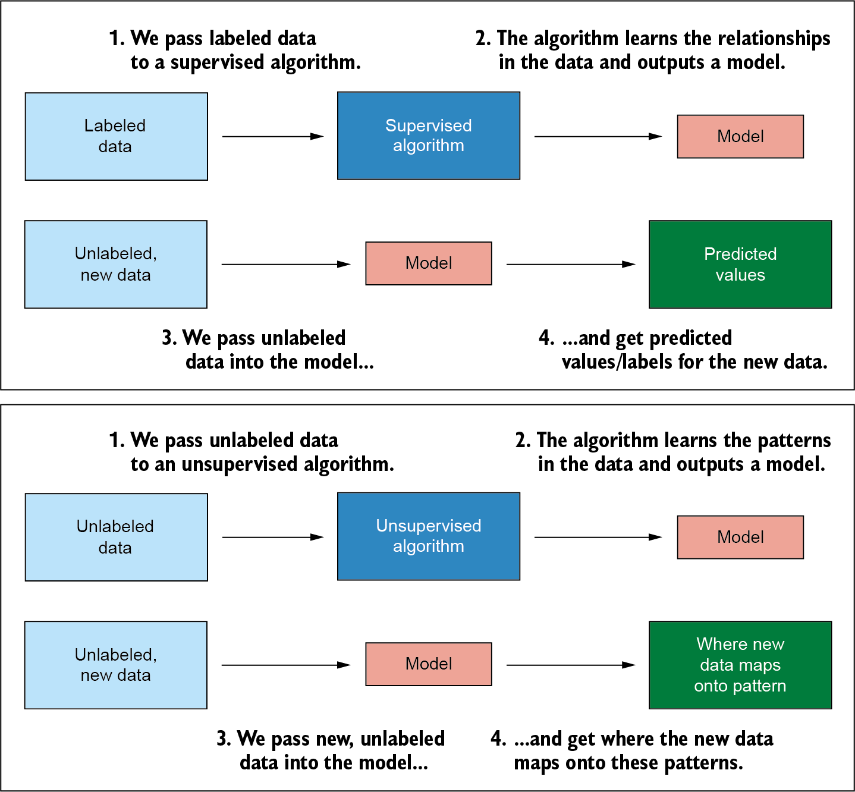

Slide 12
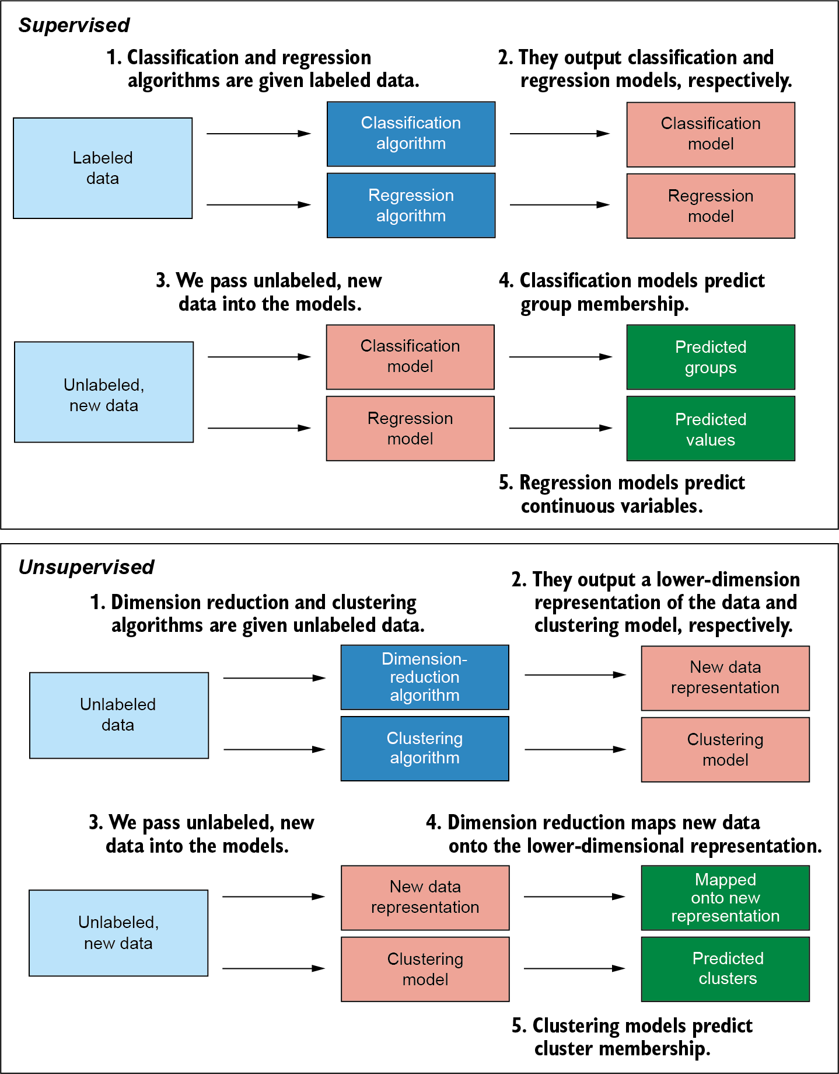

Slide 13
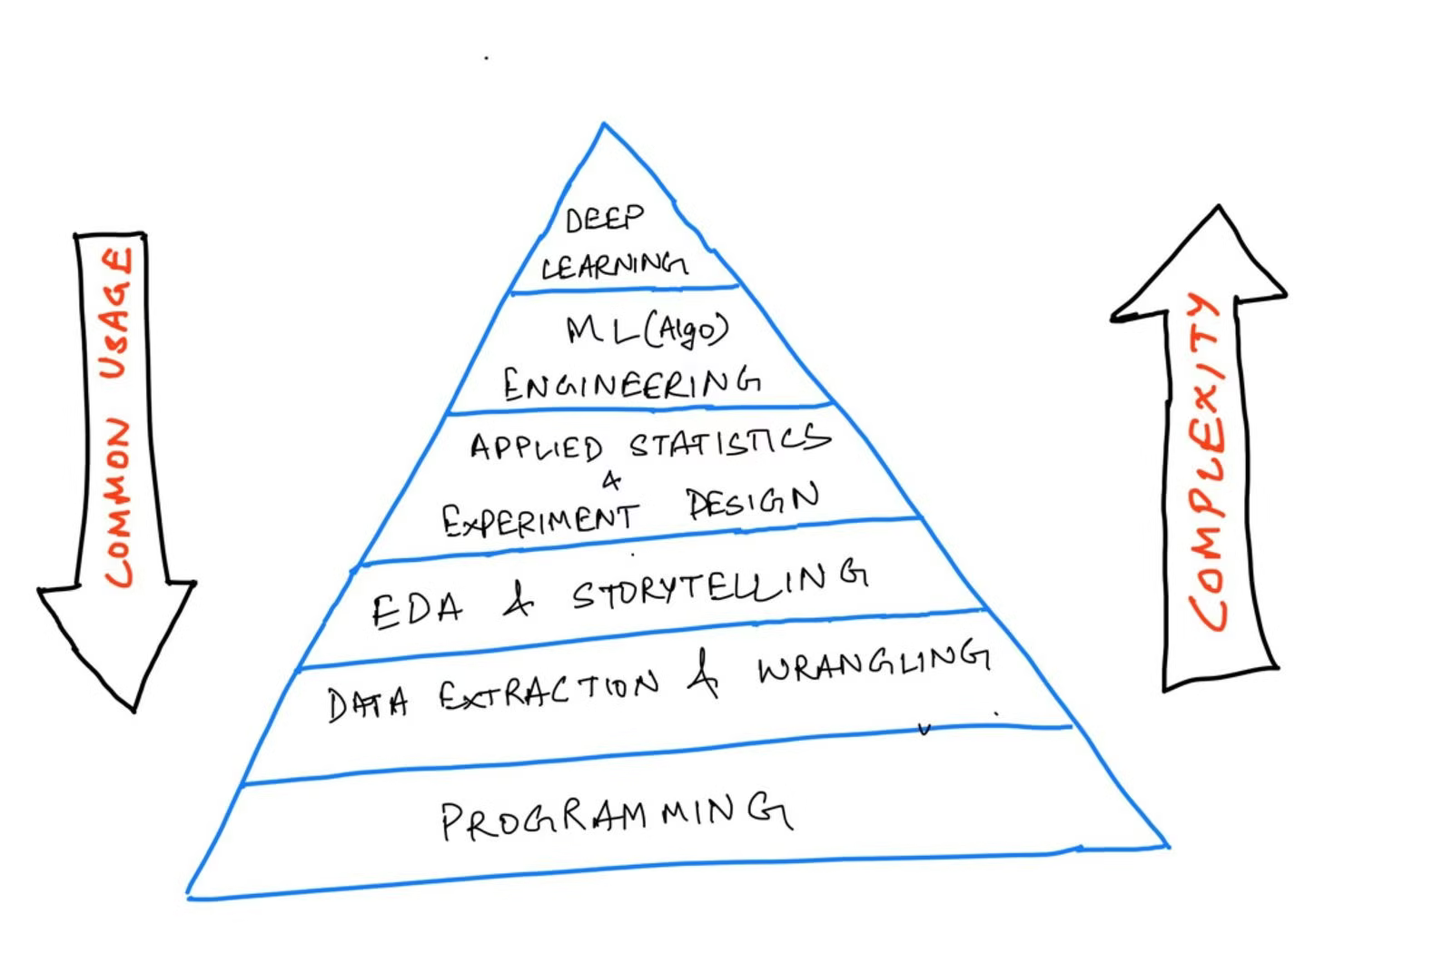
El Data Scientist puede tomar diversas áreas dependiendo de la madurez y tamaño de la institución.
(aprendizaje profundo)
(aprendizaje automático, algoritmos)
(estadísticas aplicadas y diseño de experimentos)
(análisis exploratorio de datos)
(manejo y transformación de datos)
(programación)
https://www.freecodecamp.org/news/data-science-learning-roadmap/

Slide 14
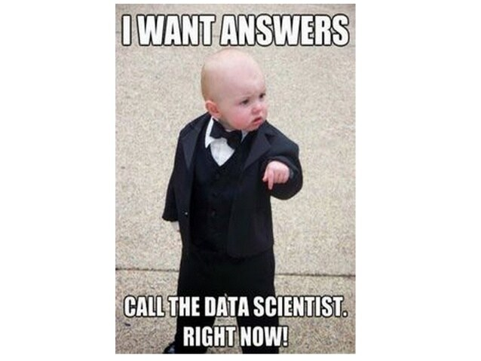
(Quiero respuestas)
(Llama al científico de datos ahora!!)

Slide 15
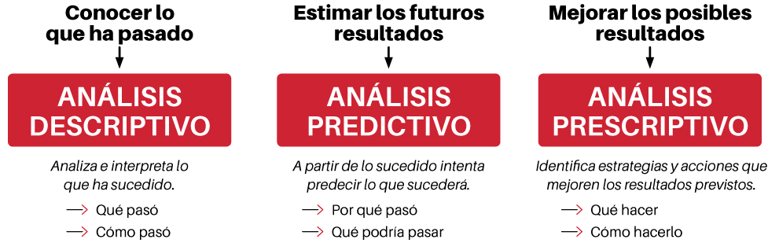

Slide 16
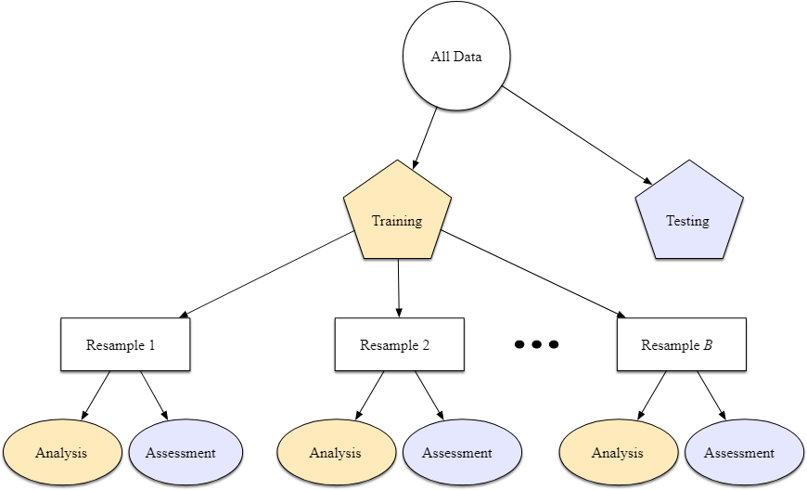
https://www.tmwr.org/resampling.html

Slide 17
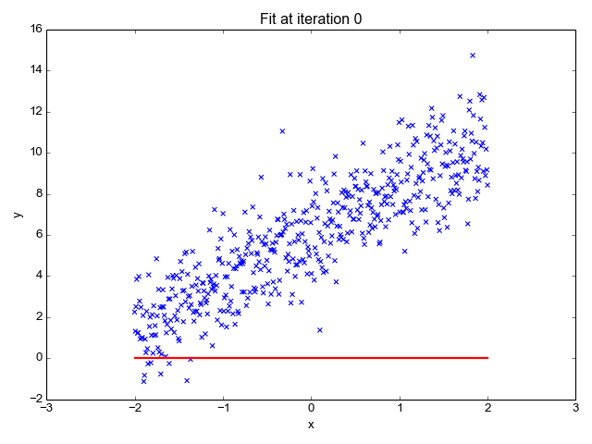
Modelos
Una representación matemática de un proceso del mundo real.
Para la creación de un modelo se necesita un algoritmo que cuenta con una serie de suposiciones y funciones para ser entrenado.
Estos algoritmos pueden ser ajustados a nuestros datos para modelar el fenómeno deseado
Regresión Lineal:
y = mx + c
Notes:
El tener una representación abstracta nos permite emitir conclusiones
Si tuvieramos modelos perfectos no se necesitaría investigación clínica
La salud es un sistema complejo, un conjunto de sistemas aislados funcionando juntos
Modelar a la perfección cualquier cosa, con mayor razón en salud es casi imposible
Nos ayudan a entender cómo se relacionan los datos y además a predecir

Slide 18
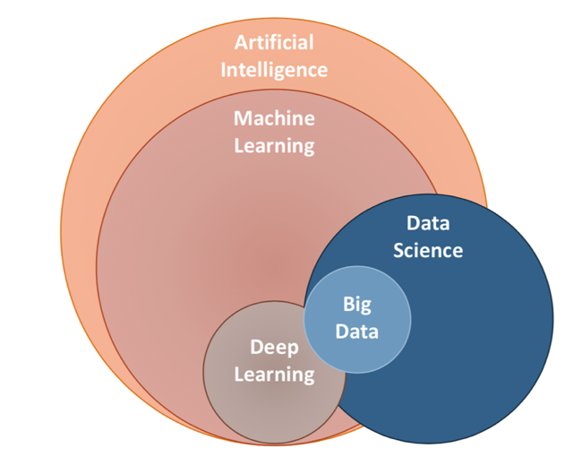
Inteligencia Artificial
Es la clasificación más general de un conjunto de metodologías para la generación de modelos.
Estos modelos pueden ser utilizados para la toma de decisiones.
El método más básico es la generación de una serie de reglas para modelar un fenómeno.
Notes:
Demasiado conocimiento experto y se vuelve imposible a grandes escalas.
Es una ciencia muy antigua, pero no había poder de cómputo ni datos
Es muy caro tener expertos pensando todas las combinaciones
A medida que complejizamos, el modelo comienza a ser menos explicable
Inferencia y predicción
La ciencia de datos trabaja con todos estos métodos

Slide 19
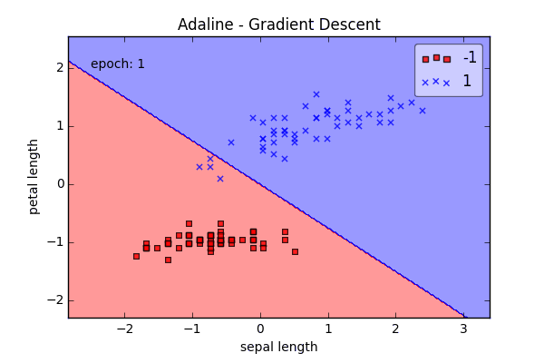
Aprendizaje de Máquinas
El aprendizaje de máquinas es el estudio de algoritmos que automáticamente mejoran su rendimiento a través de la experiencia.
Estos algoritmos construyen modelos basados en datos de muestra con la intención de realizar predicciones sin ser explícitamente programados para hacerlo.
Notes:
Necesitamos una cantidad de datos razonable para entrenar
Ya no necesitamos un programa demasiado específico, ahora hay más generalizacion
Teniendo los datos, aún necesitamos ayuda experta para construir características
Se vuelve menos explicable
Estos modelos son mejores en predicción
(7.5 min)

Slide 20
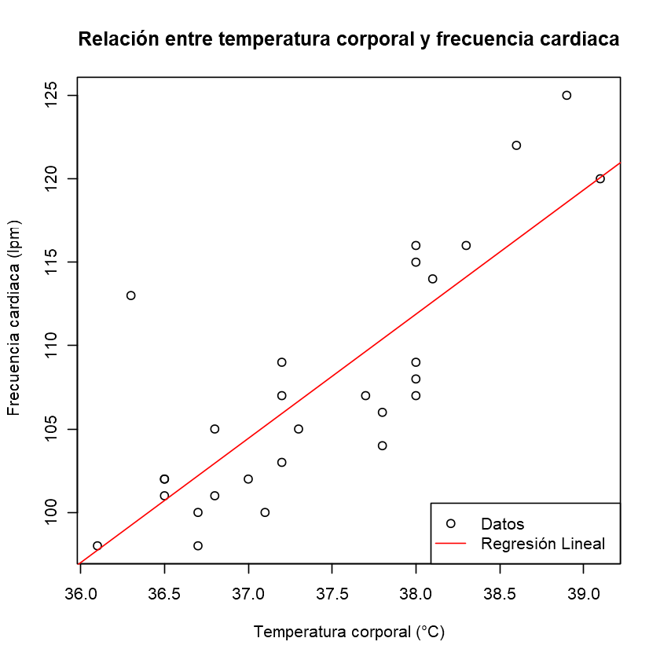
Aprendizaje Supervisado
Este tipo de aprendizaje tiene la tarea de aprender una función que estime una salida dada una serie de características. Se infiere una función desde datos de entrenamiento previamente etiquetados.
Notes:
Tenemos datos extraidos del mundo real junto con las etiquetas de salida
No conocemos el modelo que está detrás, pero hay una intuición de relación
Es crítico seleccionar el algoritmo correcto o seleccionar uno muy flexible pero poco interpretable
Depende de la tarea que queremos resolver, seleccionar ser interpretable o no
En este caso se buscaba saber si hay relación y cómo era la relación

Slide 21
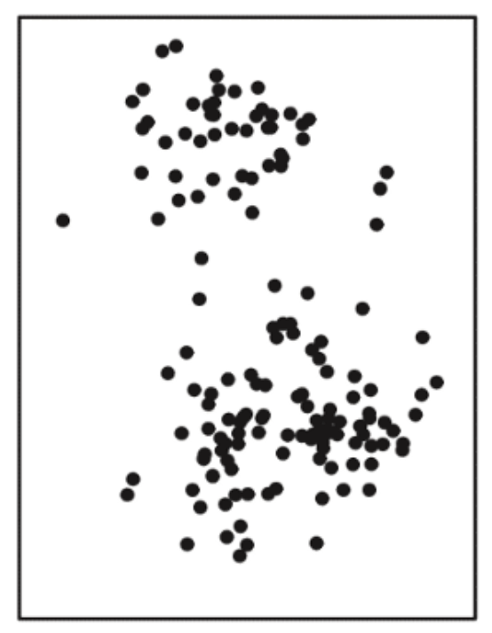
Aprendizaje no Supervisado
En este tipo de aprendizaje de máquinas se busca detectar patrones en conjuntos de datos, sin tener etiquetas de datos previas. Principalmente, se utiliza en etapas exploratorias de investigación.
Notes:
Cuando nuestros datos no cuentan con etiqueta podemos hacer aprendizaje no supervisado
Aquí se buscan patrones que puedan existir bajo los datos
Normalmente se utilizan estos métodos para detectar agrupaciones entre los datos
También se puede utilizar para detección de casos anómalos
Dada una división anterior de los datos, podemos descubrir otras agrupaciones existentes

Slide 22
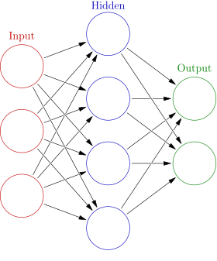
Deep Learning
Estos métodos están dentro del aprendizaje de máquinas.
Se realiza el ajuste del modelo a través de sus unidades mínimas llamadas neuronas, las cuales están conectadas entre sí.
Estas conexiones están determinadas por pesos que se ajustan para optimizar el rendimiento.
Notes:
Esto se comienza a poner muy poco explicable, es una caja negra
Son los mejores para predecir
Ya no necesitamos el experto
Funciona muy bien en datos no estructurado
Necesitamos demasiada cantidad de datos y poder de cómputo

Slide 23
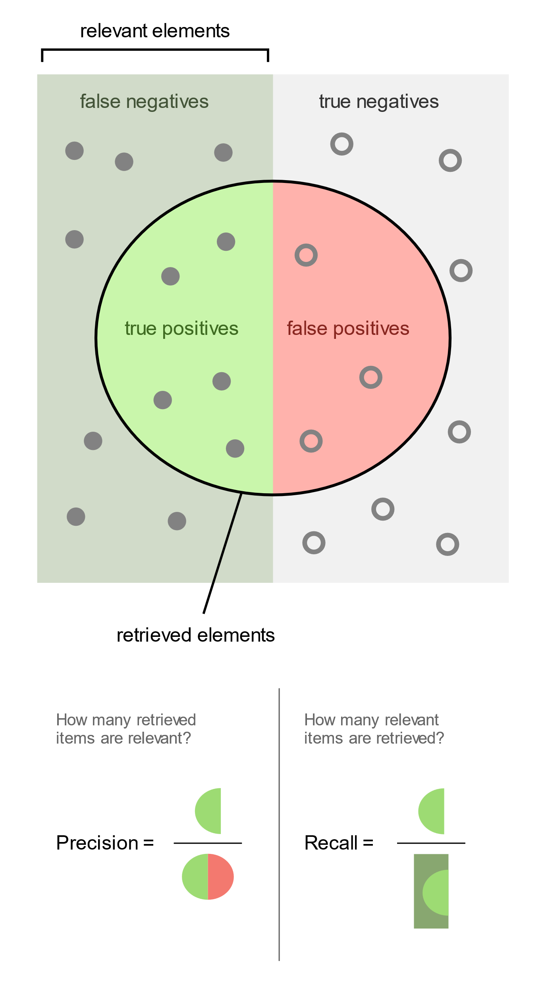
Clasificación:
Exactitud: corresponde a la proporción de todos los casos (positivos y negativos) identificados correctamente por el clasificador con respecto al total de casos.
Precisión: corresponde al porcentaje de casos positivos identificados correctamente con respecto a todos los casos clasificados positivos del clasificador.
Sensibilidad (Recall): corresponde al porcentaje de casos positivos identificados por el clasificador con respecto a los casos positivos reales.
Especificidad: Corresponde a el porcentaje de casos negativos identificados por el clasificador.
F1 Score: Corresponde a la media harmónica de la precisión y la sensibilidad, se utiliza como indicador de relación entre estas dos métricas.
AUC ROC: es un gráfico que muestra el rendimiento de un modelo de clasificación en todos los umbrales de clasificación.
Regresión:
MAE: mean absolute error
RMSE: root mean squared error
Data Science in Medicine — Precision & Recall or Specificity & Sensitivity? | by Alon Lekhtman | Towards Data Science

Slide 24
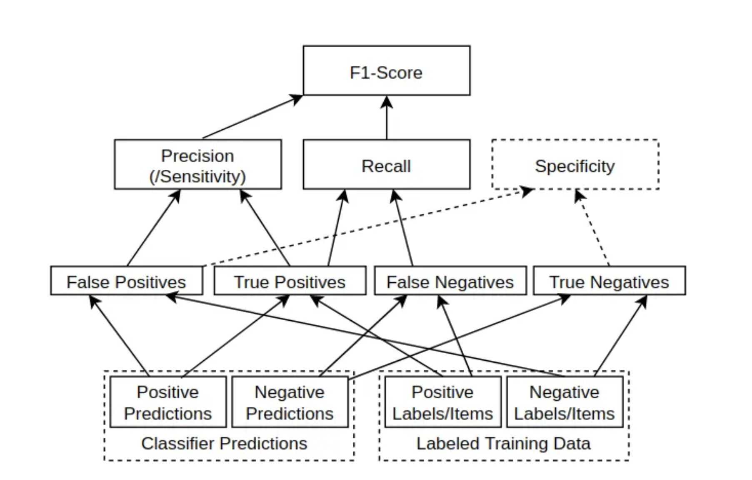
A Look at Precision, Recall, and F1-Score | by Teemu Kanstrén | Towards Data Science

Slide 25
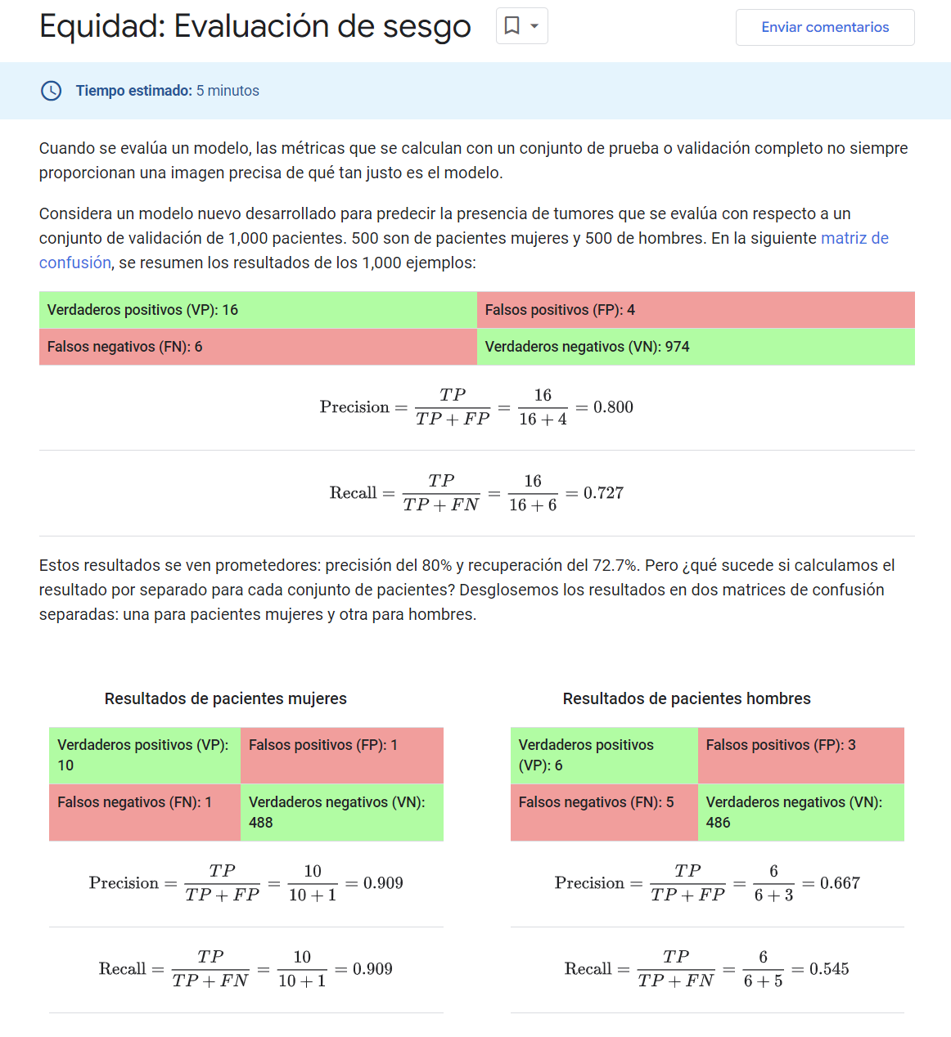
Equidad: Evaluación de sesgo | Machine Learning | Google for Developers

Slide 26
Datos en salud
Altísimo volumen de datos
Complejidad del sistema
Gran velocidad de generación
Alta dimensionalidad
Datos heterogéneos y distribuidos
Enfoques tradicionales fallan con grandes volúmenes de datos
En medicina, los datos (textos clínicos) contienen…
Abreviaciones
Acrónimos
Negaciones
Especulaciones
Faltas de ortografía
Además, hay imágenes, sonidos, datos estructurados y no estructurados, mapas, PDF´s, web, redes sociales, repositorios remotos, dispositivos, API´s...

Slide 27
Natural Language Processing NLP
Es tratar de enseñarle el lenguaje humano al computador.
Es un conjunto de técnicas y de desarrollo.
Una disciplina en la intersección entre ciencias de la computación, aprendizaje de máquinas y lingüística.
No es tan nuevo.

Slide 28
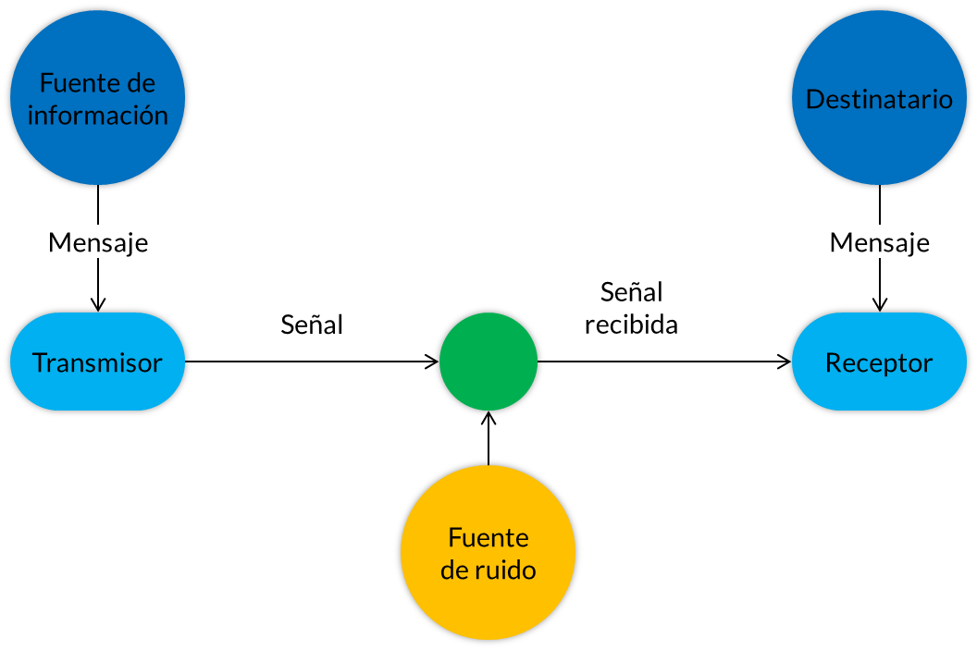
Teoría de la información
Propuesta teórica presentada por Claude E. Shannon y Warren Weaver a finales de la década de los años 1940
Teoría de la información - Wikipedia, la enciclopedia libre

Slide 29


Slide 30
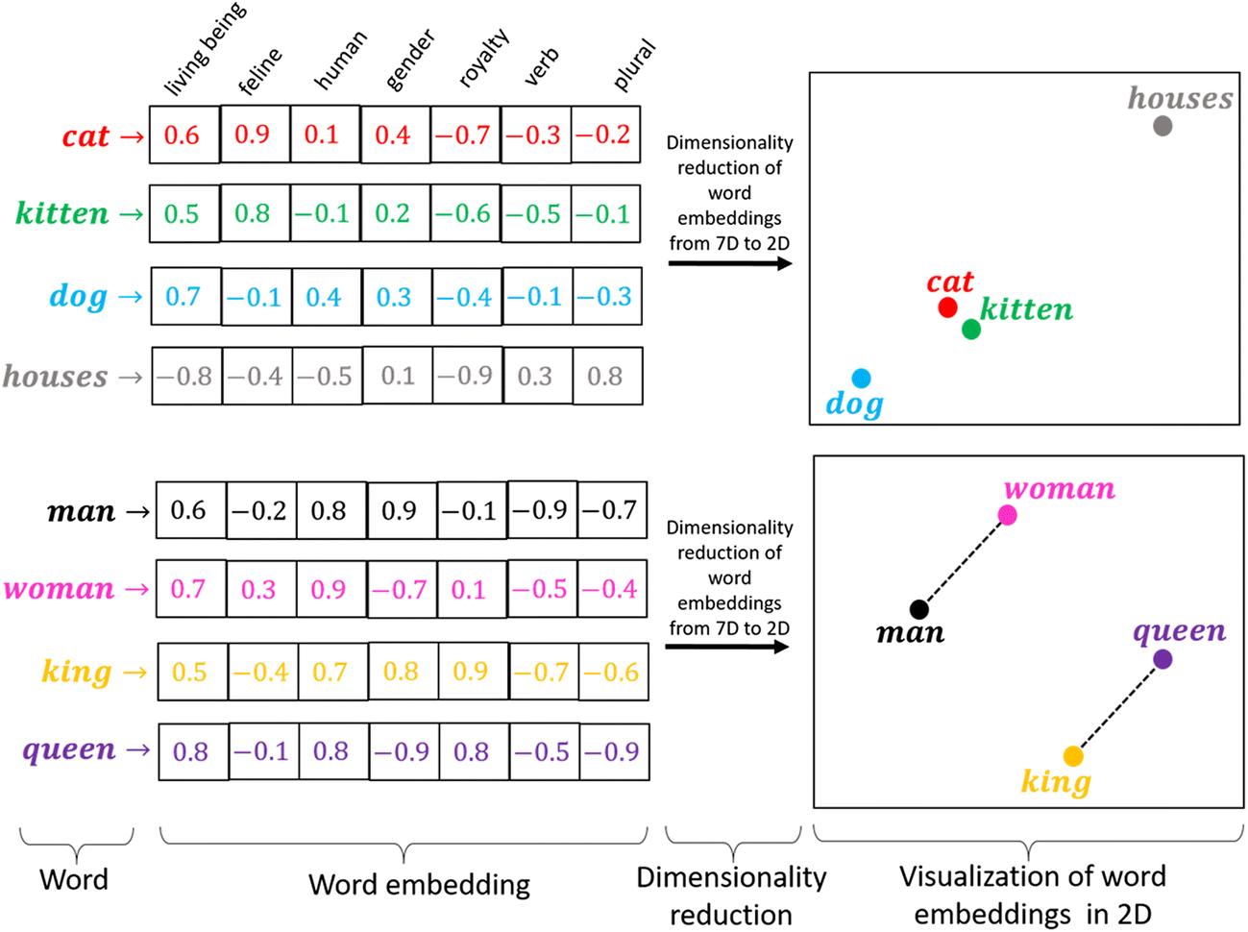

Slide 31
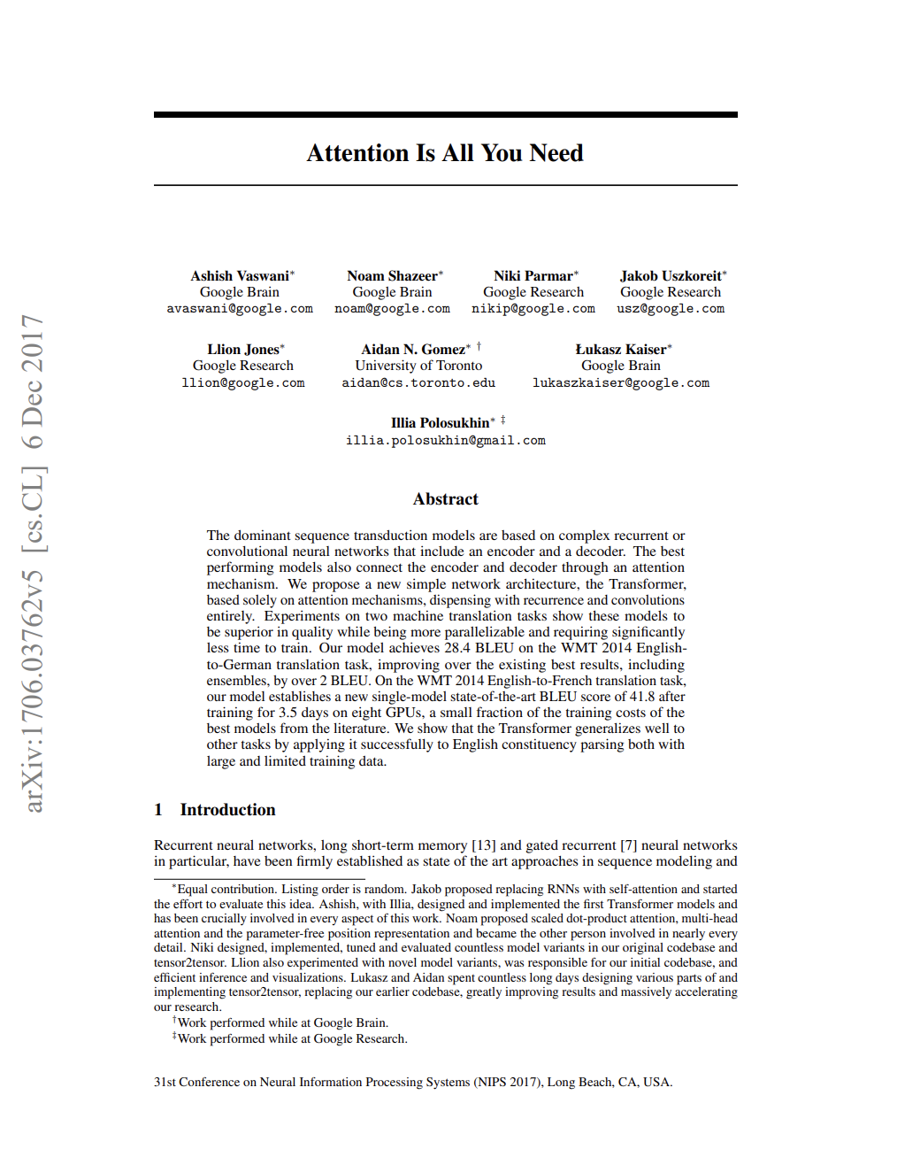
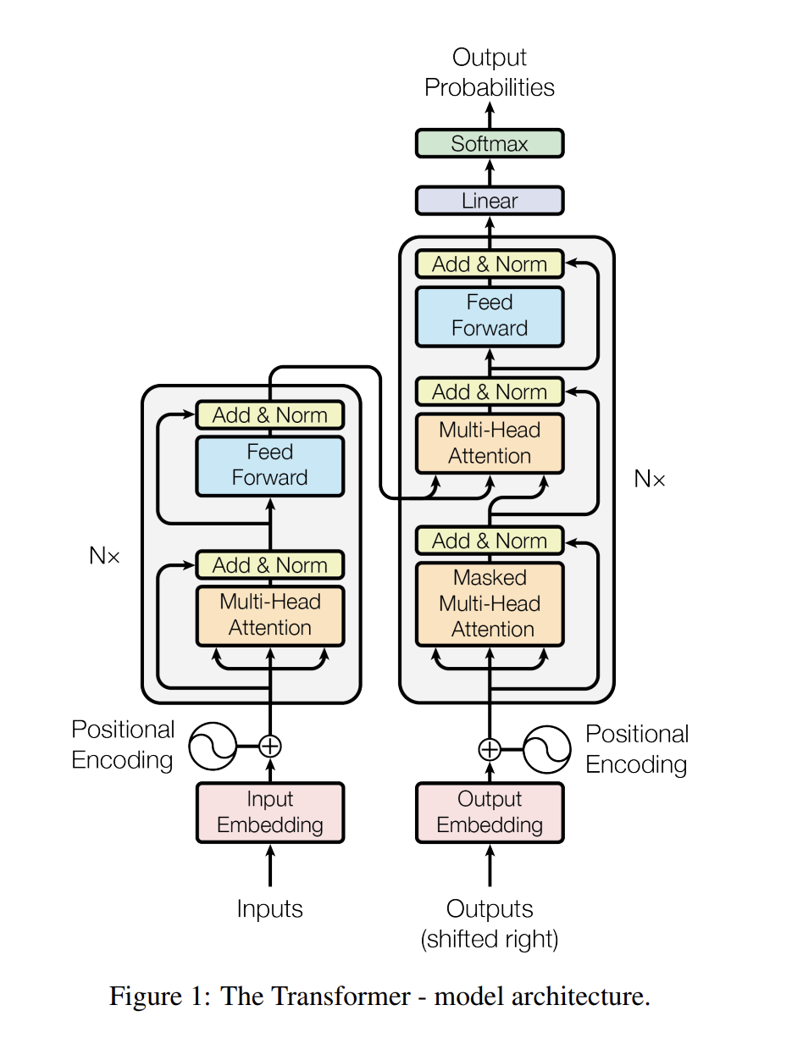
1706.03762.pdf (arxiv.org)

Slide 32
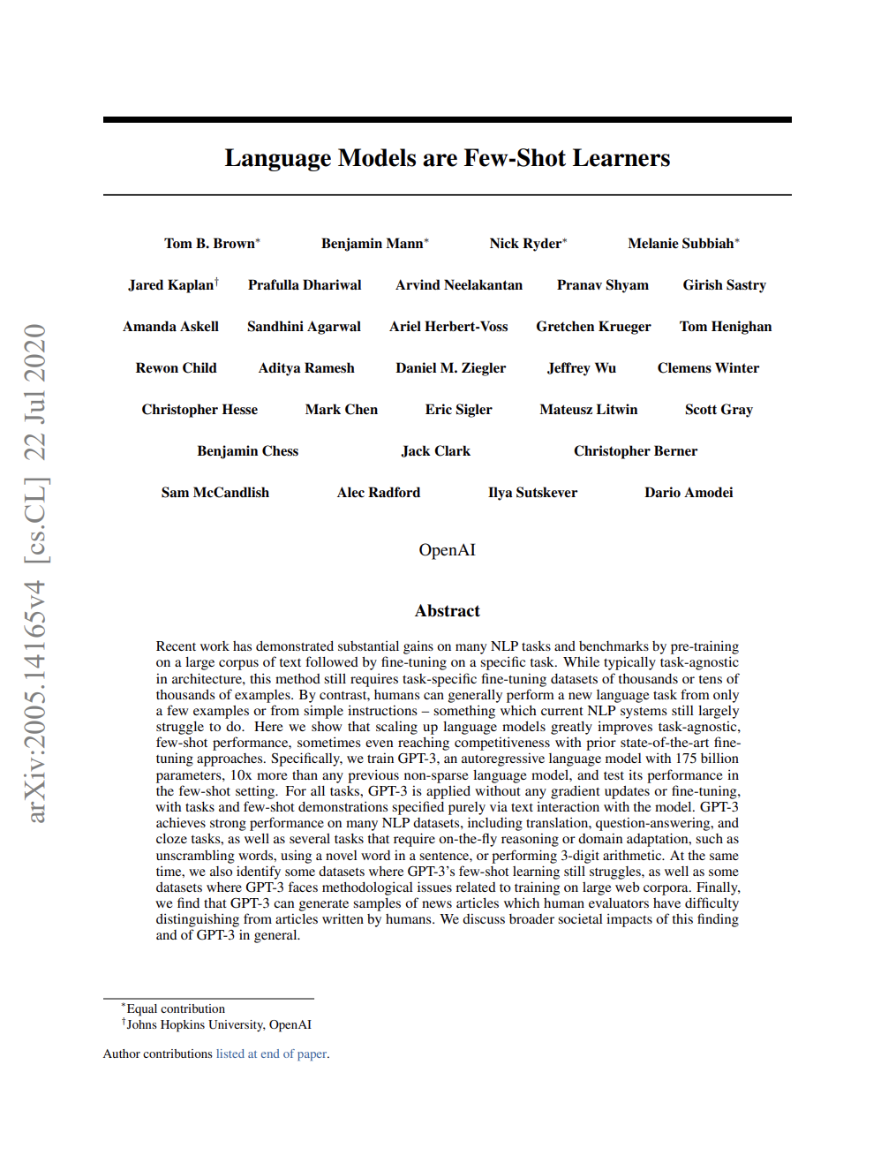
2005.14165.pdf (arxiv.org)

Slide 33
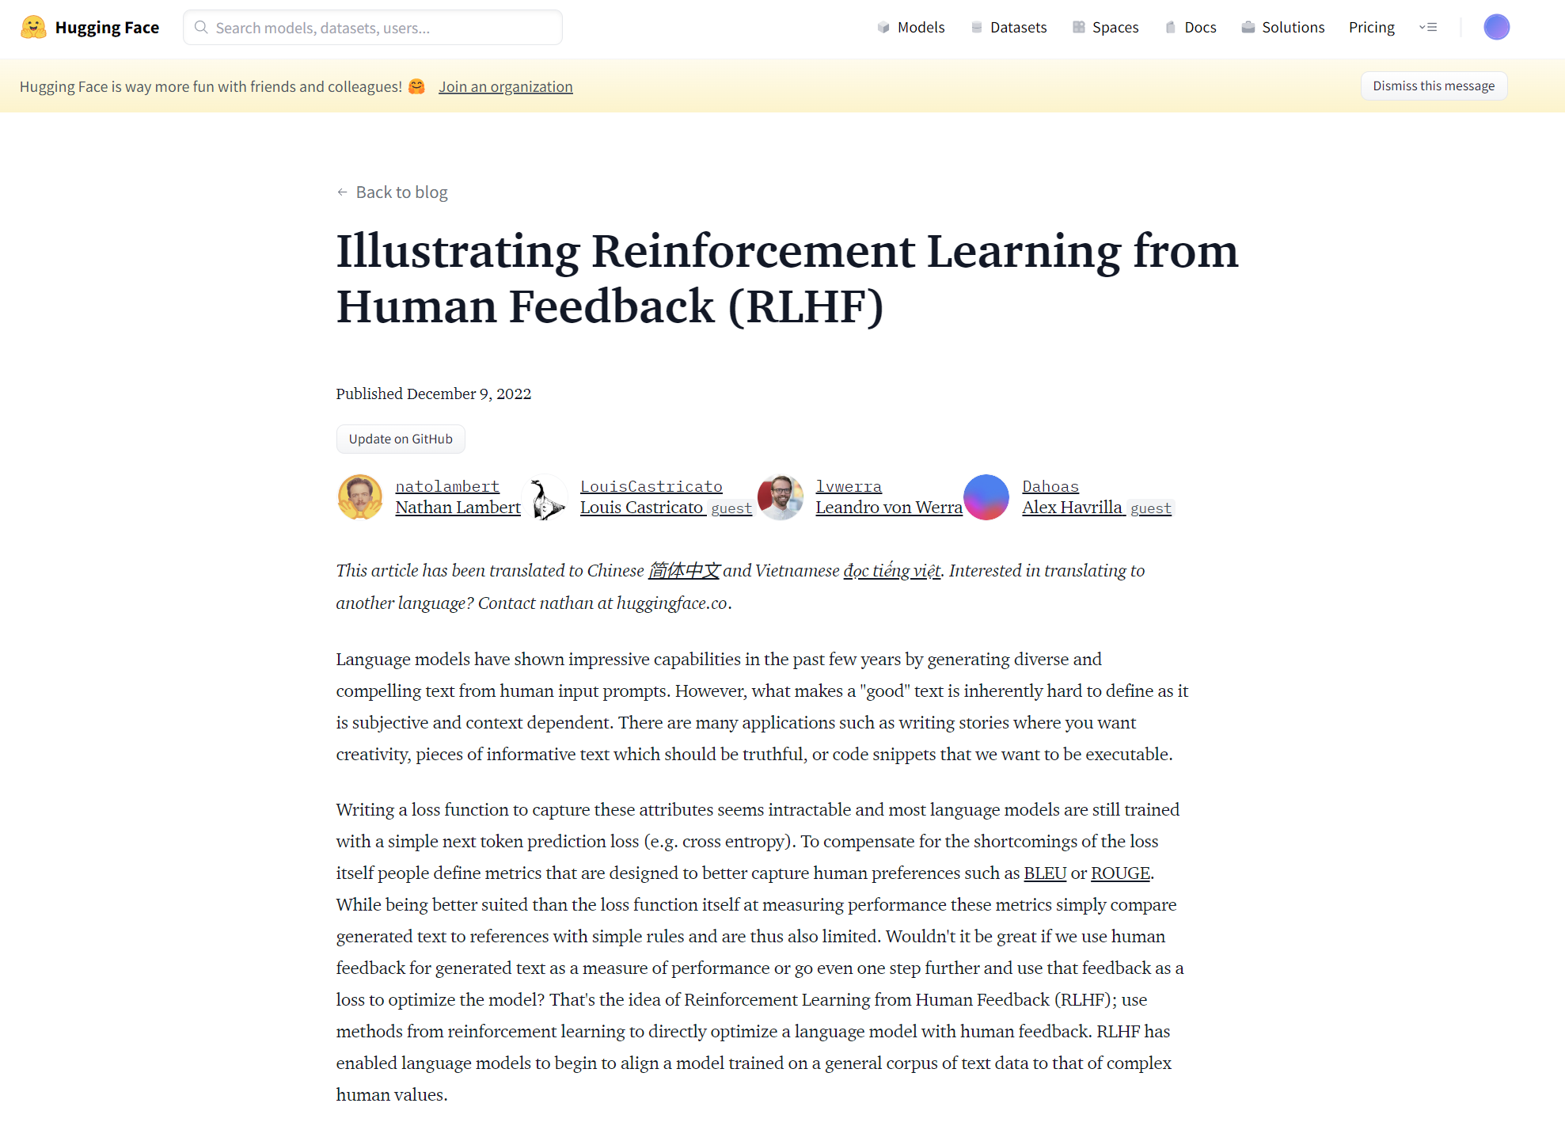
Illustrating Reinforcement Learning from Human Feedback (RLHF) (huggingface.co)

Slide 34
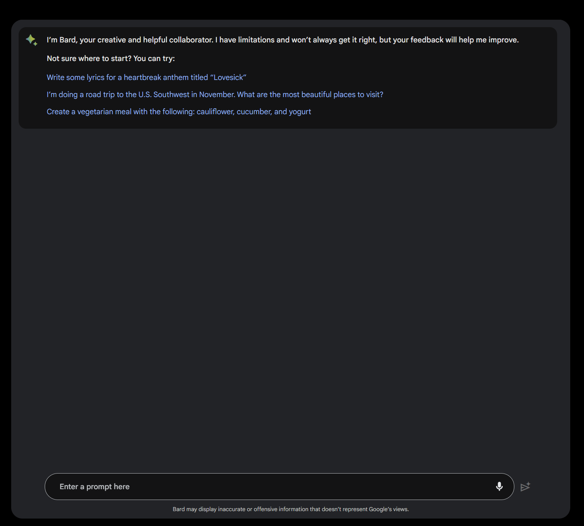
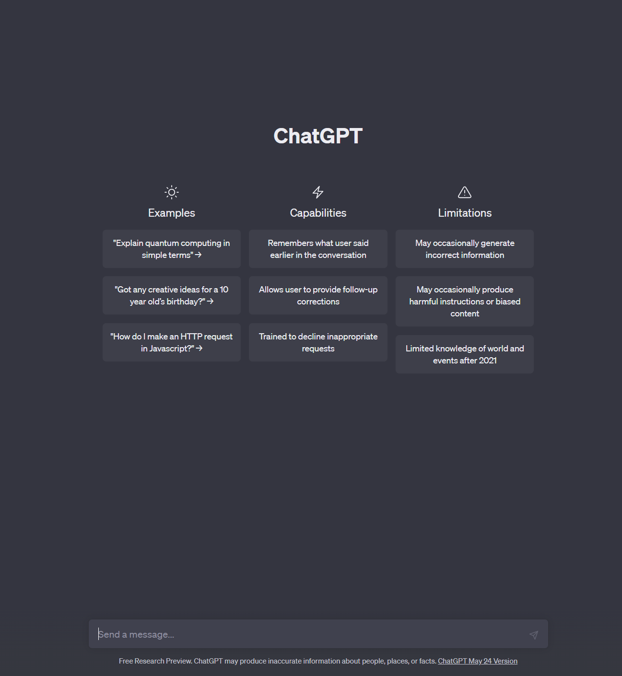
https://bard.google.com/
https://chat.openai.com

Slide 35
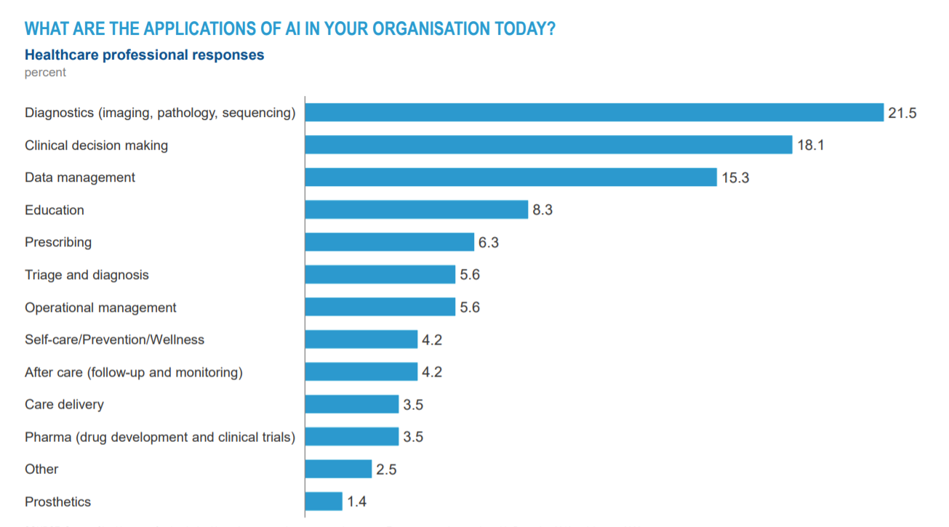
¿Cuáles son las aplicaciones de la inteligencia artificial (IA) en tu organización hoy?
https://eithealth.eu/wp-content/uploads/2020/03/EIT-Health-and-McKinsey_Transforming-Healthcare-with-AI.pdf

Slide 36
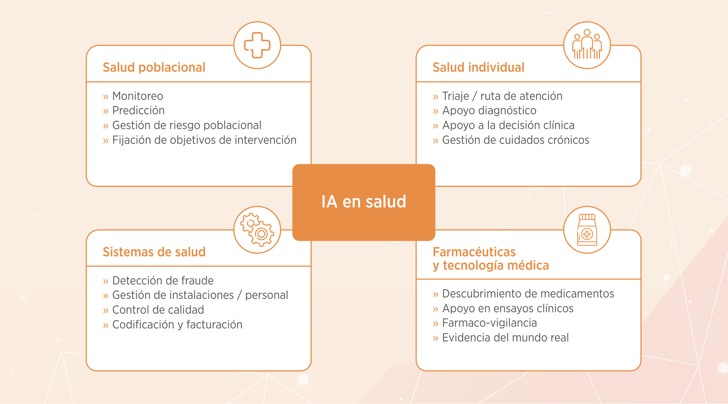

Slide 37
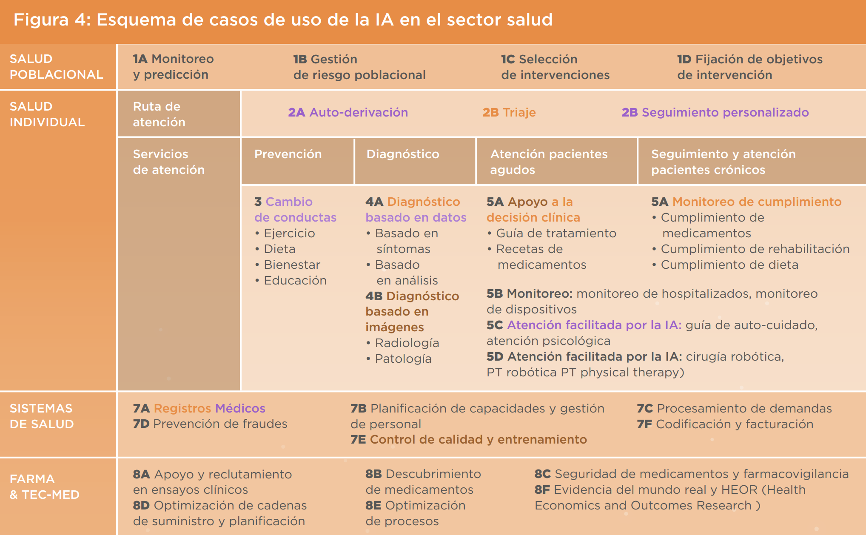
La inteligencia artificial en el sector salud: Promesas y desafíos | Publications (iadb.org)

Slide 38
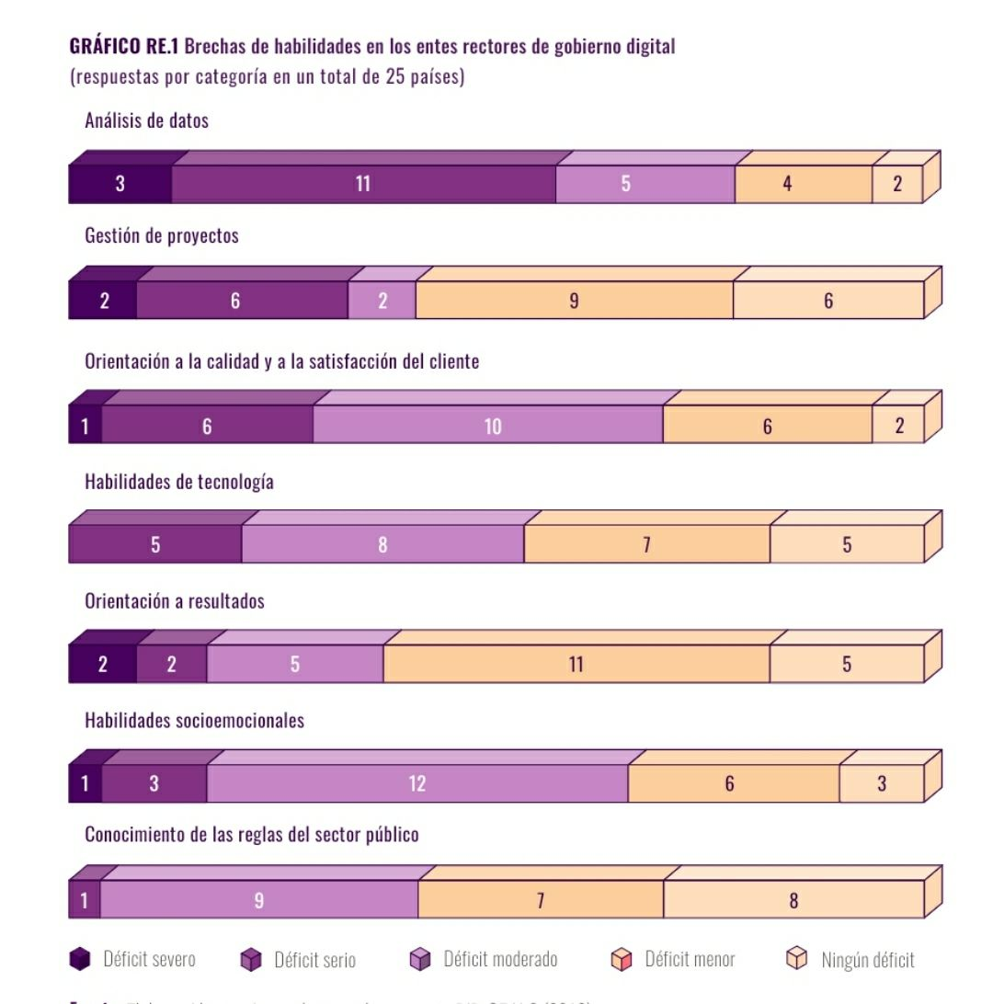
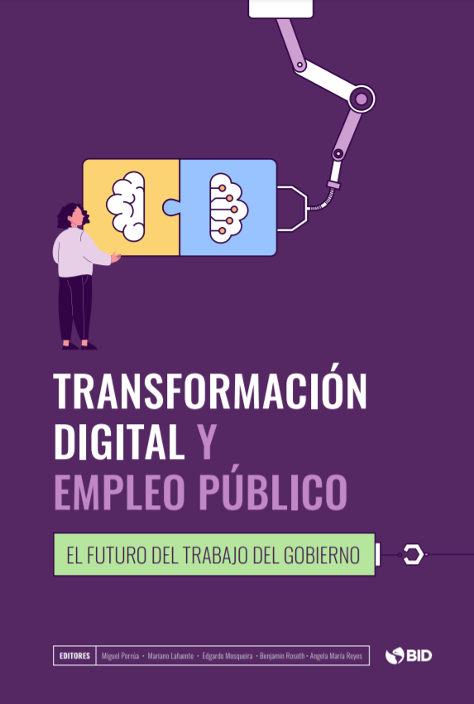

Slide 39
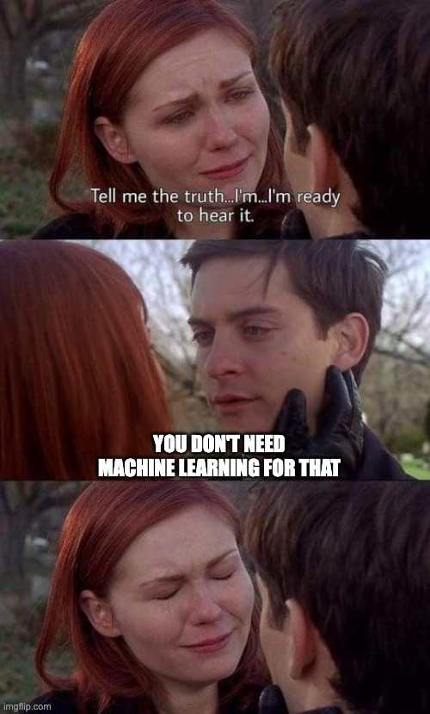
Pero…

Slide 40
Análisis de prefactibilidad
Proyectos de datos
Es un problema real y que genera valor (significativo)
Hay capacidad de abordar (o actuar) el problema
Es prioritario para la institución y hay compromiso (de directivos)
Hay datos (y acceso) a datos relevantes
Se han identificado los riesgos
GobLAB Universidad Adolfo Ibáñez

Slide 41
Análisis de prefactibilidad
Proyectos de datos
Es un problema real y que genera valor (significativo)
Hay capacidad de abordar (o actuar) el problema
Es prioritario para la institución y hay compromiso (de directivos)
Hay datos (y acceso) a datos relevantes
Se han identificado los riesgos
Uso responsable y ético de los datos
GobLAB Universidad Adolfo Ibáñez

Slide 42
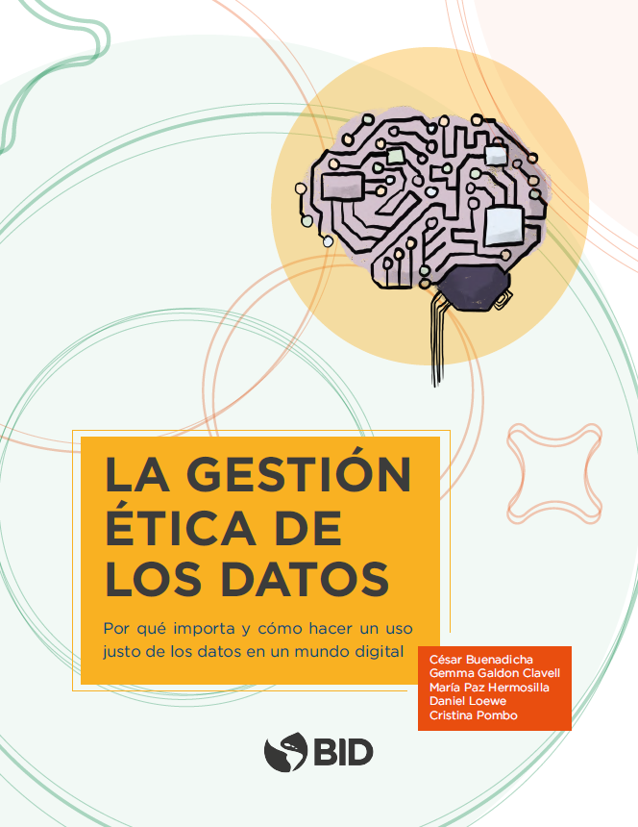
Tipos de riesgos éticos
Privacidad de datos personales Cifrado, anonimización, codificación
Discriminación algorítmica Derecho de explicabilidad, derecho a la compensación
Opacidad “Cajas negras”, Opacidad: intencional, analfabeta, intrínseca.
https://publications.iadb.org/publications/spanish/document/La_Gesti%C3%B3n_%C3%89tica_de_los_Datos.pdf

Slide 43
La ética en el uso de IA es una de las grandes preocupaciones actualmente a nivel mundial.

Slide 44
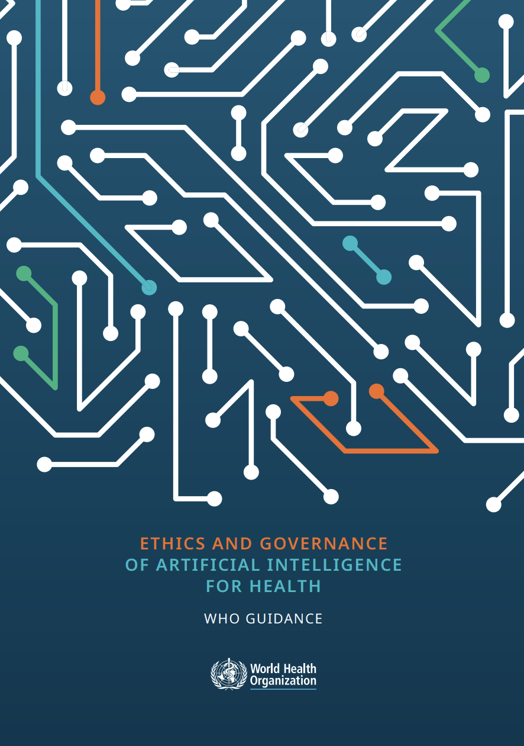
¿IA usada para el beneficio de las personas?
Preservar la autonomía del ser humano
Promover el bienestar y la seguridad de las personas y el interés público
Garantizar la transparencia, la claridad y la inteligibilidad
Promover la responsabilidad y la rendición de cuentas
Garantizar la inclusividad y la equidad
Promover una IA con capacidad de respuesta y sostenible
Ethics and governance of artificial intelligence for health (who.int)

Slide 45
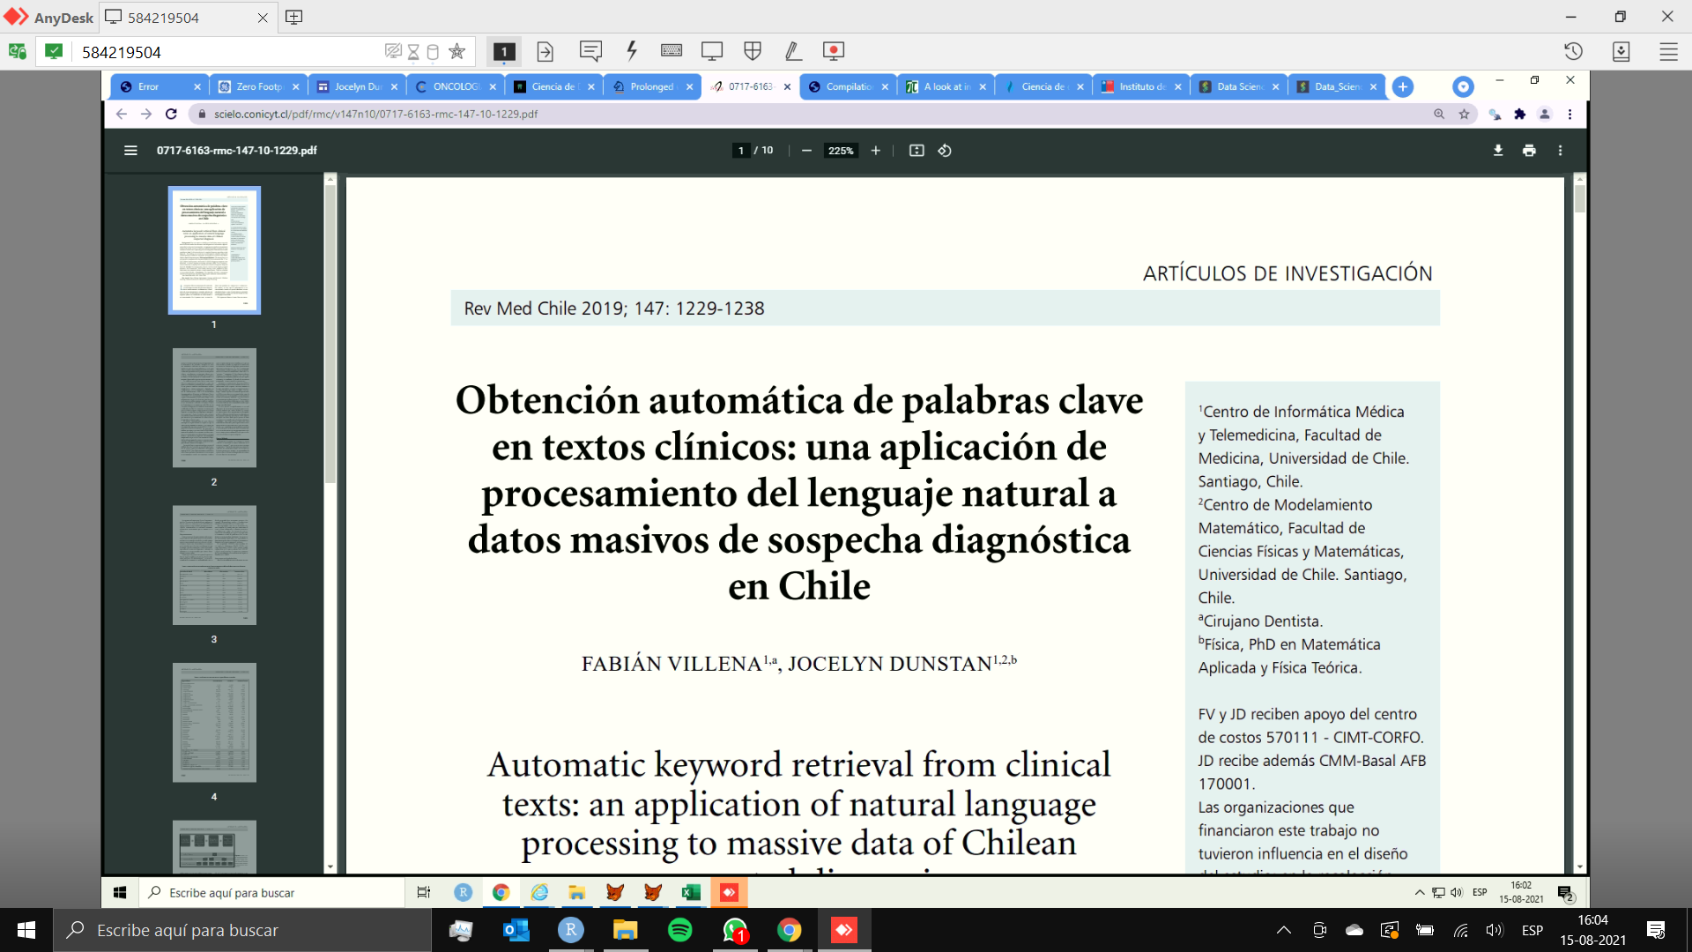
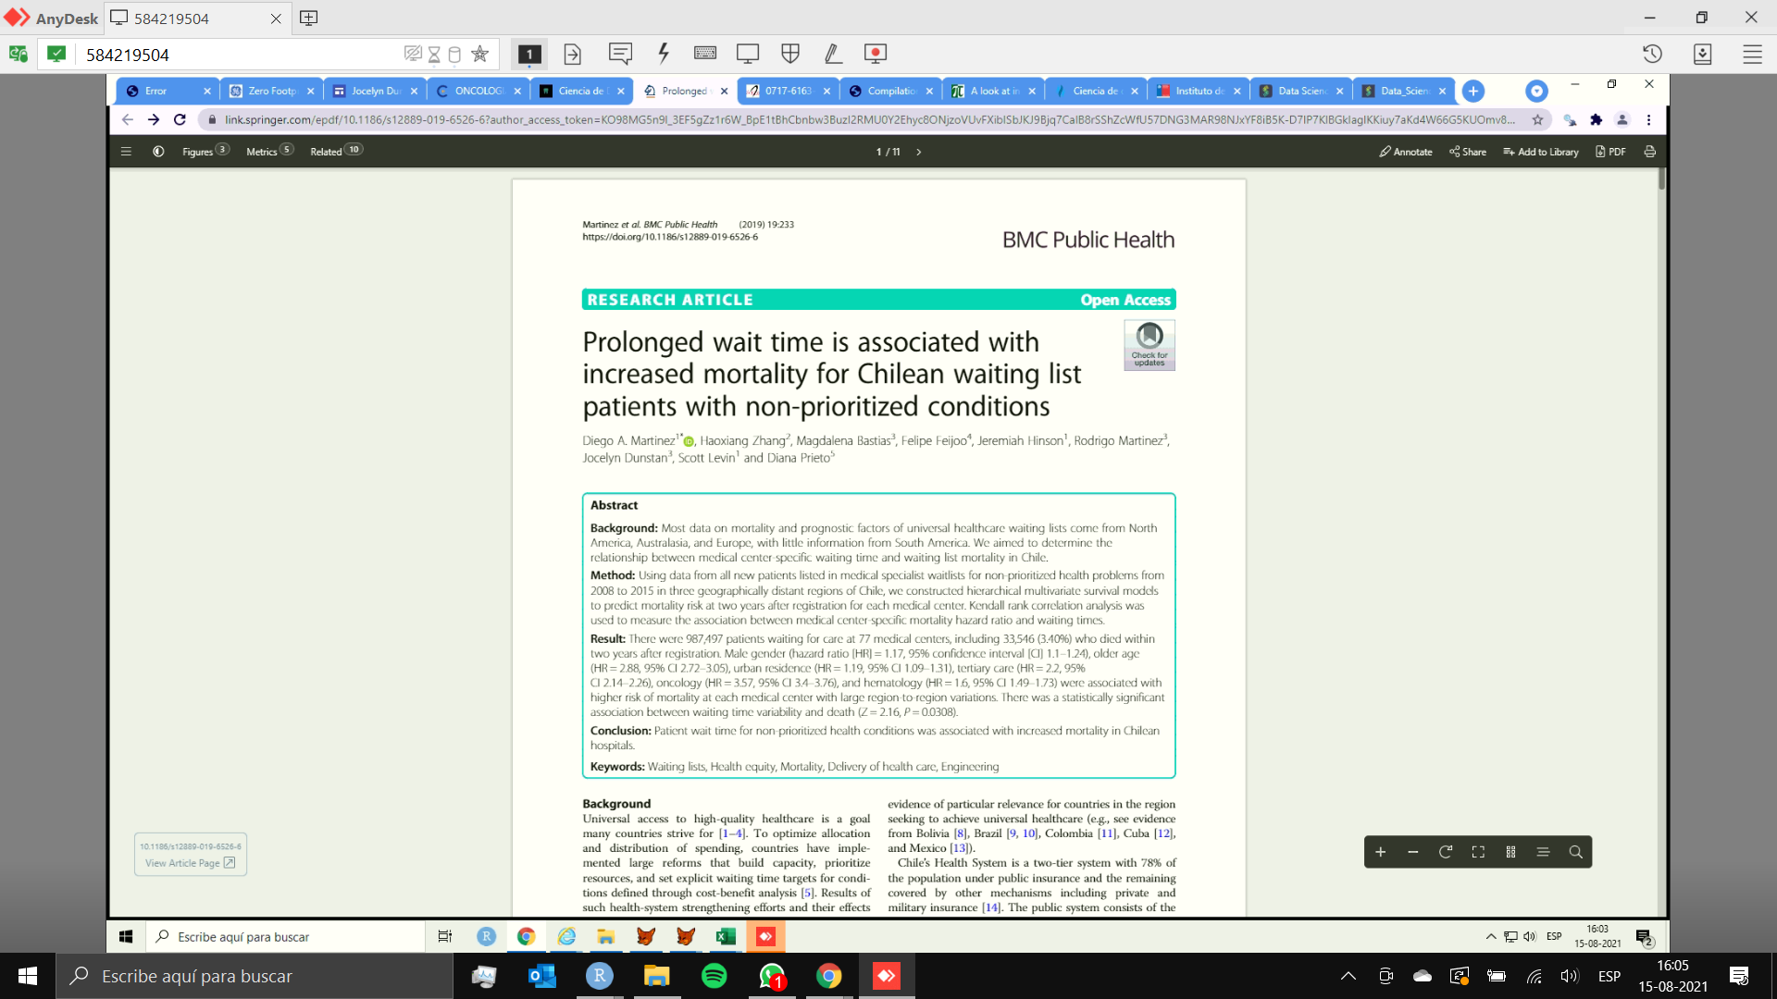
https://scielo.conicyt.cl/pdf/rmc/v147n10/0717-6163-rmc-147-10-1229.pdf
https://doi.org/10.1186/s12889-019-6526-6

Slide 46
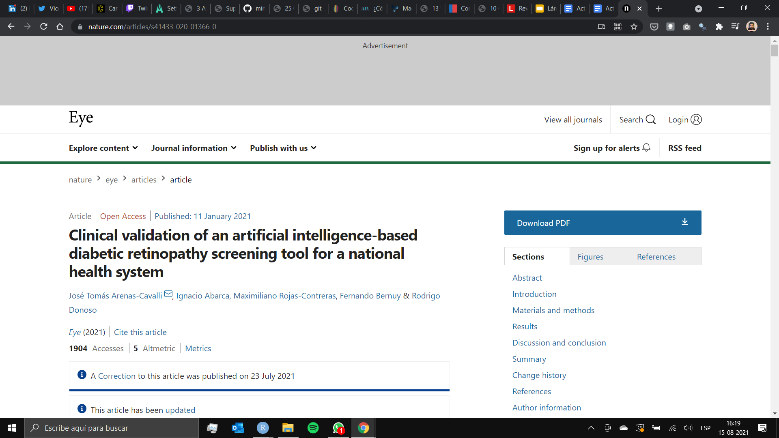
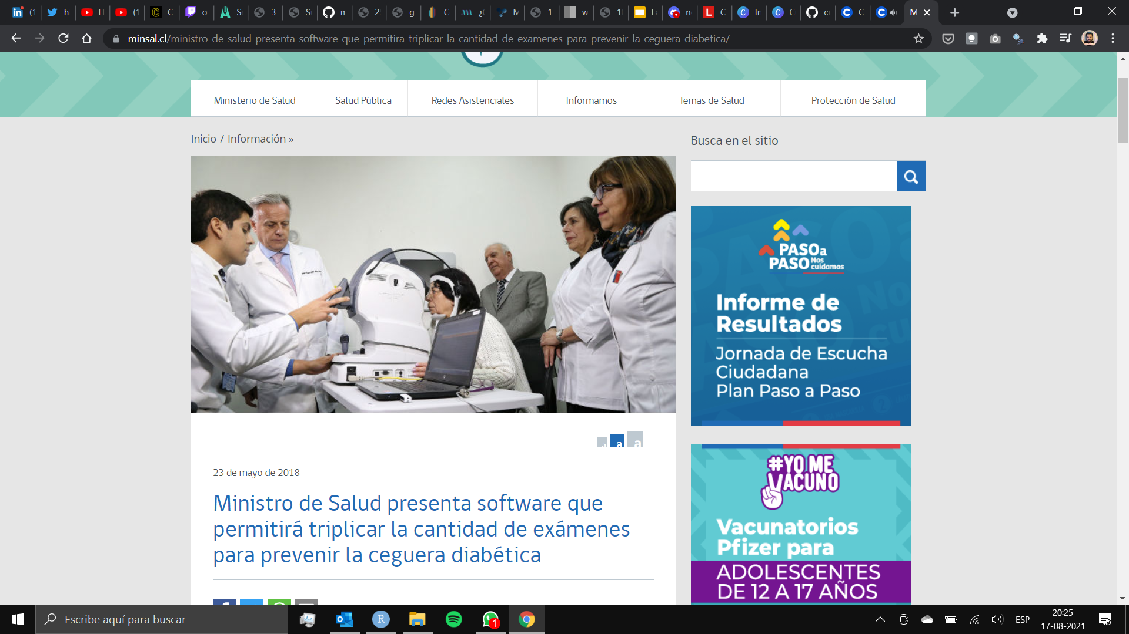
DART
https://www.nature.com/articles/s41433-020-01366-0

Slide 47
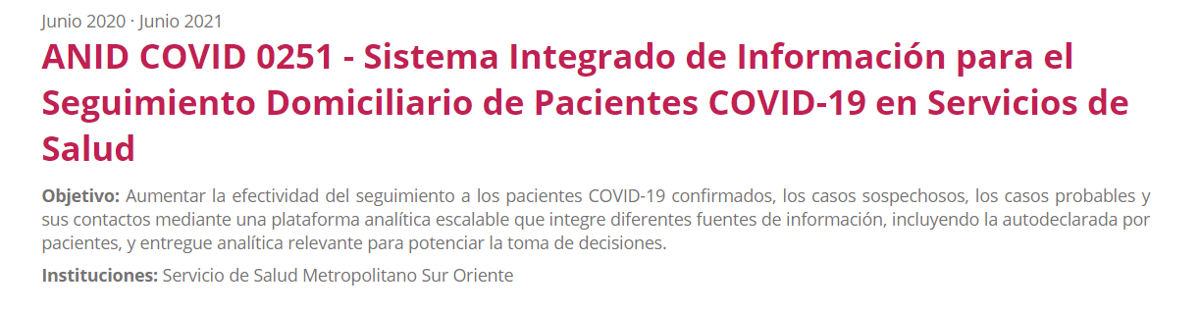
6000 seguimientos
2000 pacientes
57% liberación de carga de trabajo en tareas de seguimiento
(Hasta Julio 2021)
https://saluddigital.ssmso.cl/COVID0251/
https://www.sistemaspublicos.cl/gproyecto/covid0251/

Slide 48
Pero ojo...
No siempre es necesario aplicar algoritmos de deep learning.
Muchas veces con análisis de estadísticas descriptivas es suficiente.
Lo relevante es contar con modelos que se puedan explicar (transparencia, fairness, sesgos).
Lo importante es la lógica y el método, no las herramientas.
La Ciencia de Datos por sí sola no es capaz de tener impacto.
Se necesita de un equipo multidisciplinario.
Apoyo y empuje de la alta dirección.
Se requiere de sistemas de gobernanza e infraestructura de datos.

Slide 49
Apoyo a las decisiones clínicas

